Slide 2
분석 필요성
알고리즘을 처음 공부할 때 공부 순서를 정하기 어려웠습니다. 이때 정답율이 높은 문제 순으로 공부한다면 접근이 용이할 것이라고 생각했습니다. 따라서 알고리즘을 공부하는 학생 입장에서 정답율을 분석해 각 알고리즘의 난이도를 가늠해보고 보고, 이에 따라 공부 순서와 보완해야 할 부분을 계획하고자 합니다. 우리의 분석 결과를 보고, 알고리즘을 처음 공부하는 학생들이 공부 계획을 세우는 데에 참고할 수 있을 것입니다.

Slide 3
백준 사이트 소개

Slide 4
가설 : 정답율이 높은 문제가 많을수록 쉬운 알고리즘이고,
정답율이 낮은 문제가 많을수록 어려운 알고리즘이다.

Slide 5
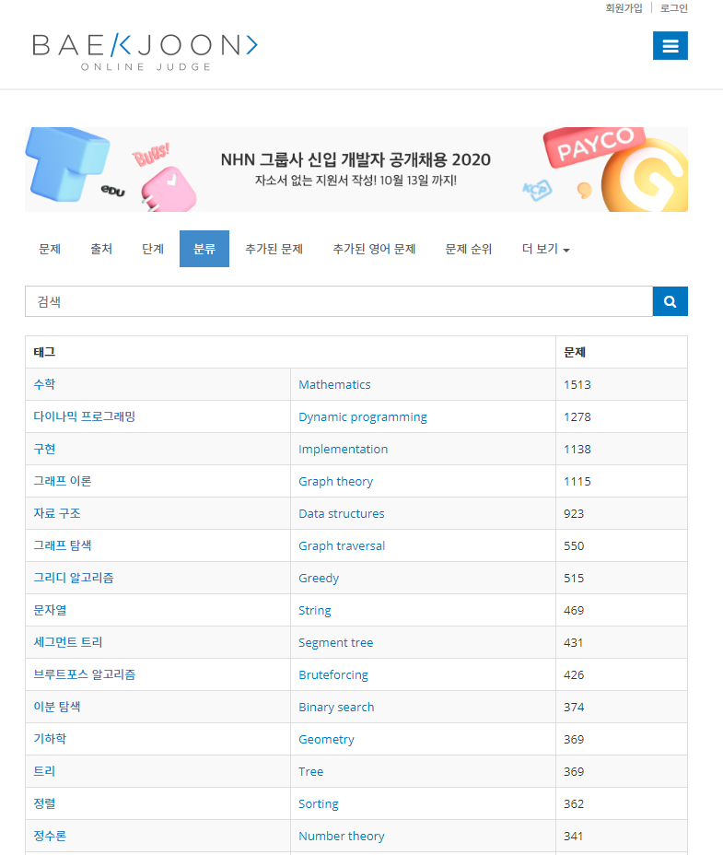
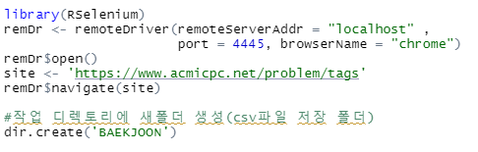
크롤링 과정
백준 사이트로 이동

Slide 6
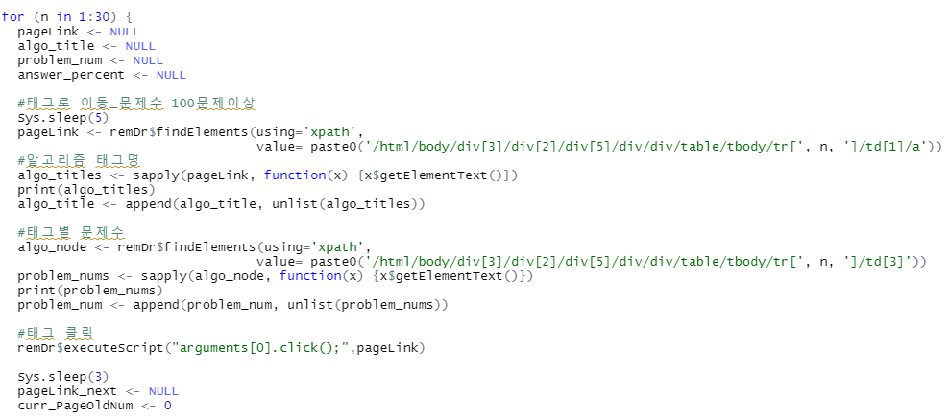
크롤링 과정
알고리즘별 태그명과 총 문제 수를 각각 변수에 저장
저장 후 태그명 클릭

Slide 7
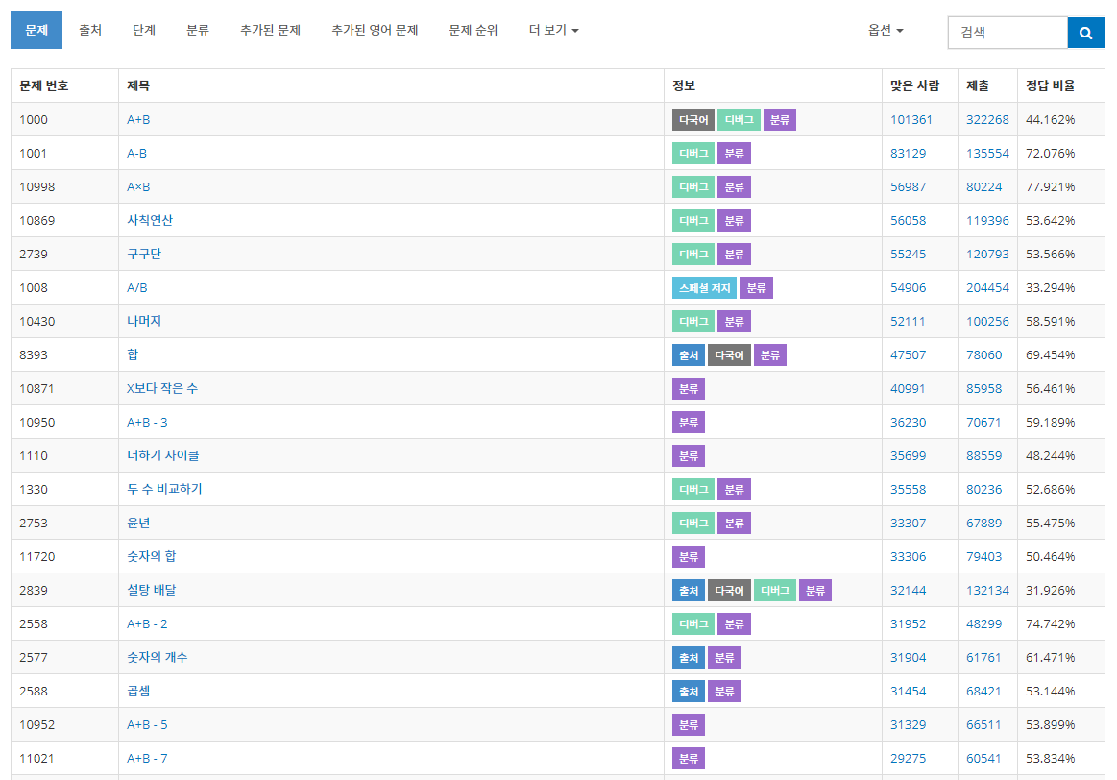
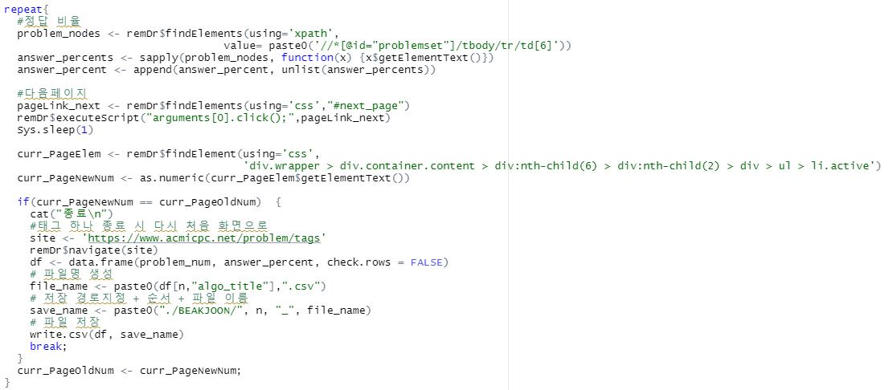

크롤링 과정
자동으로 다음 페이지의
태그명이 #next_page로 변경
현재 활성화된 페이지
마지막 페이지 까지 이동 후 각 알고리즘별 csv파일 생성

Slide 8
Dplyr 패키지와 ggplot을 이용해 전처리, 시각화 과정

Slide 9
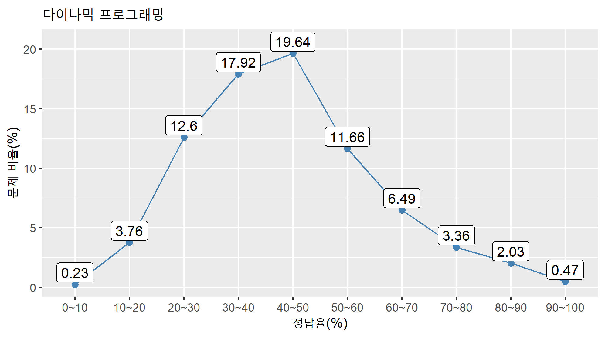
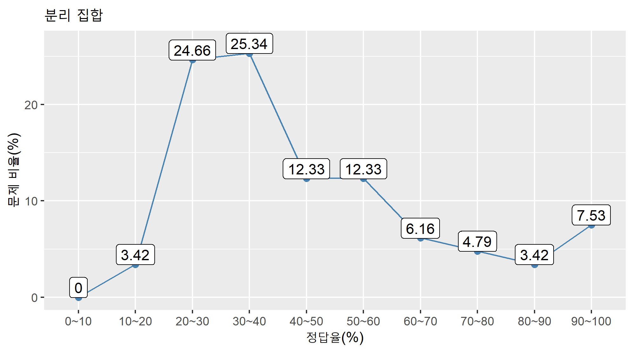
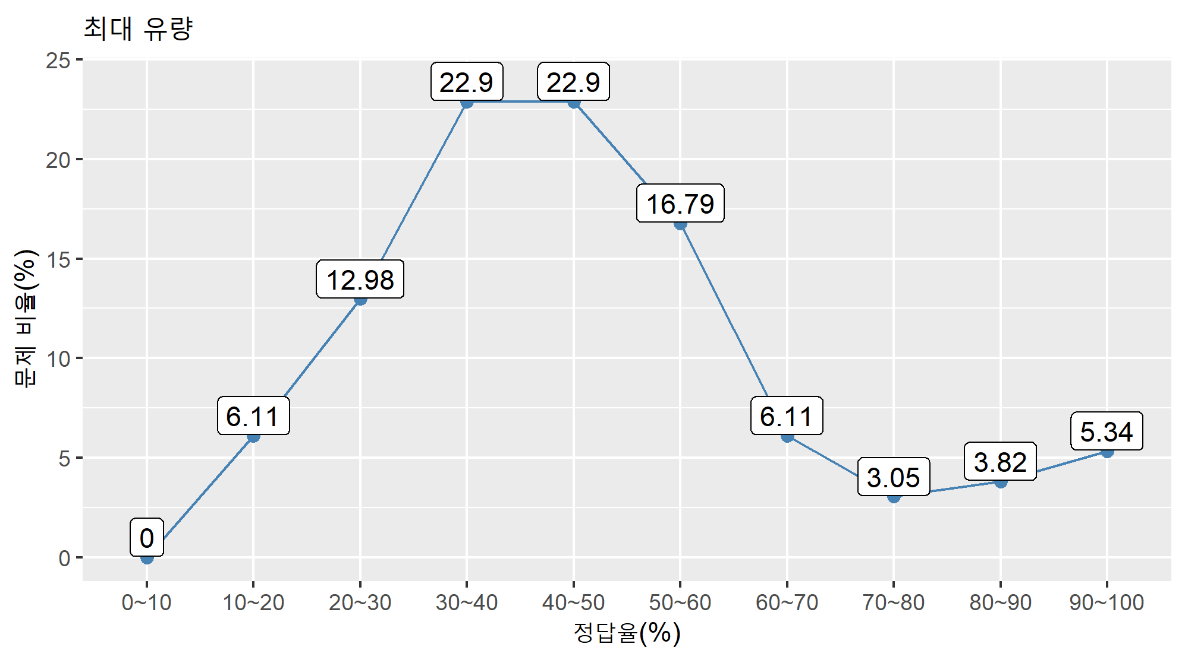
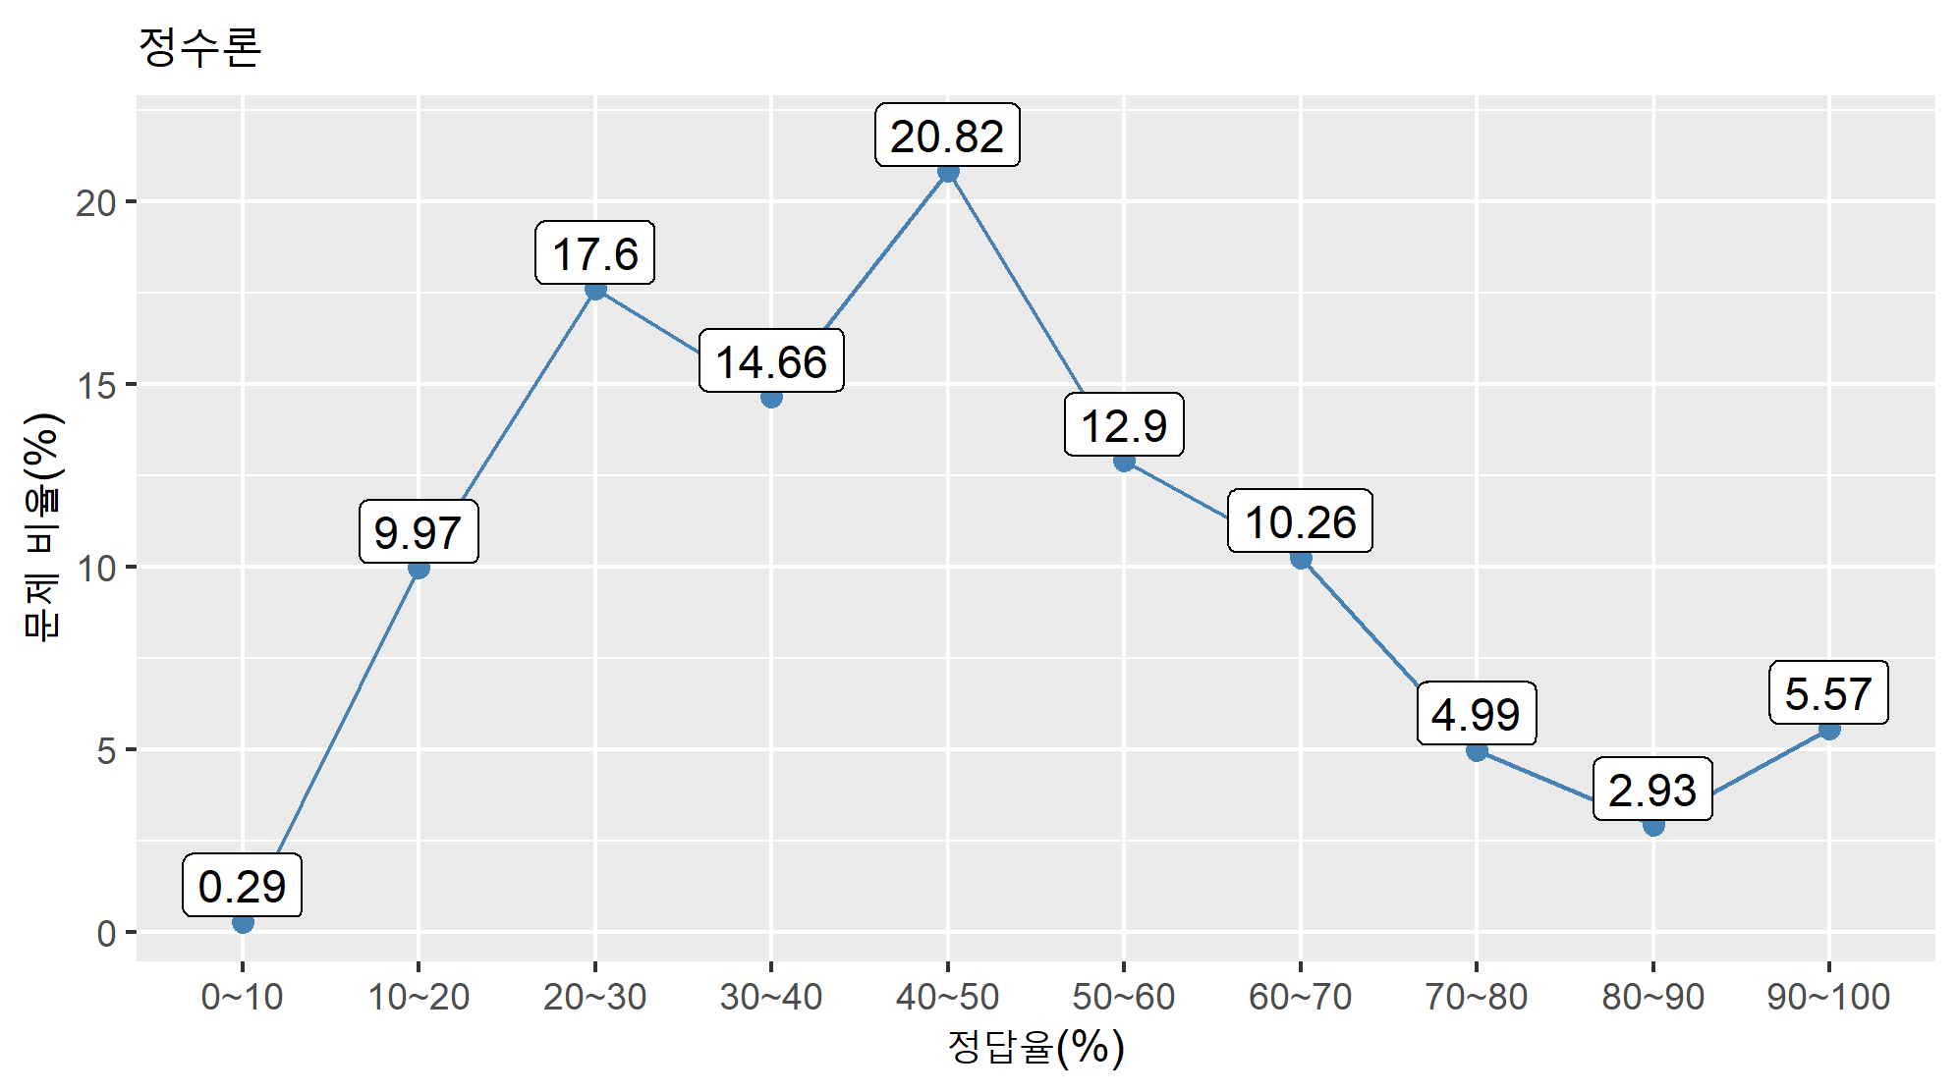
알고리즘 별 그래프

Slide 10
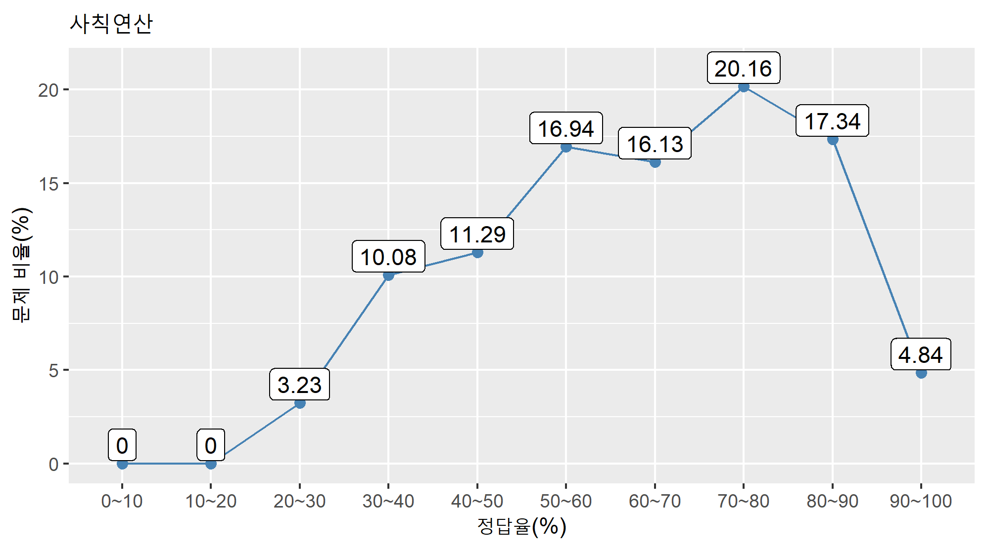
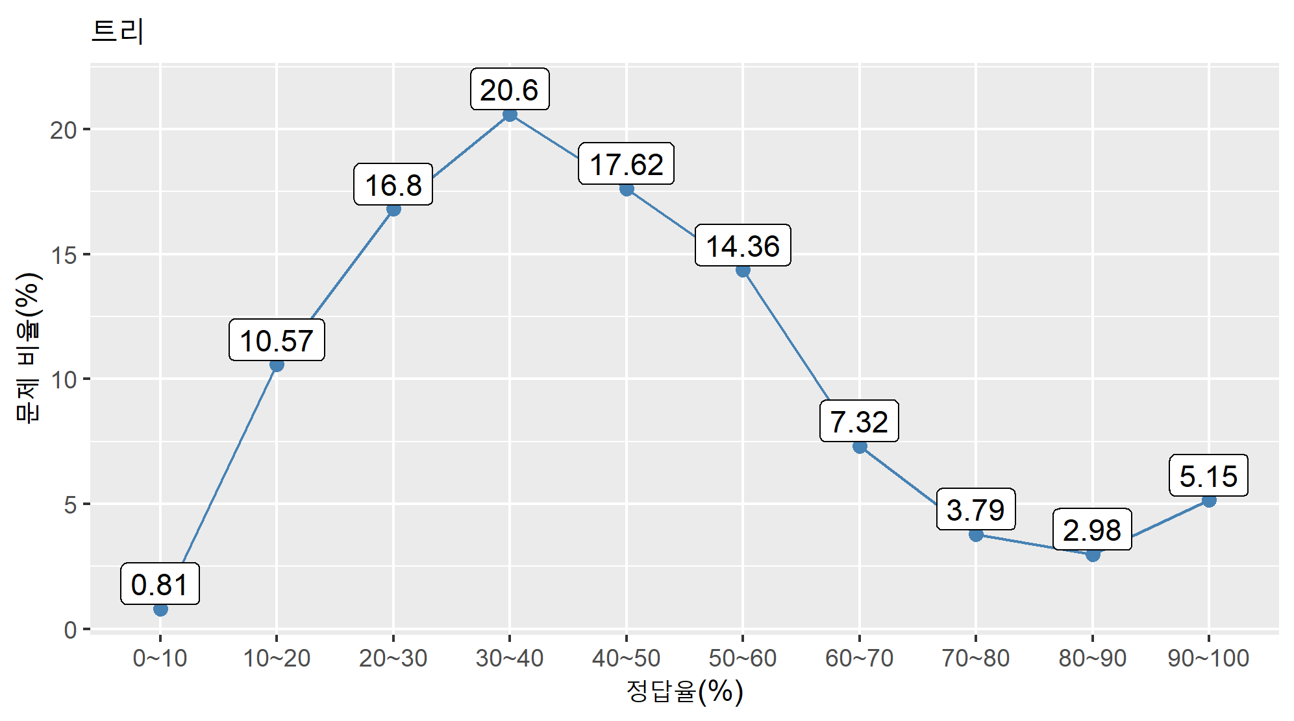
알고리즘 별 그래프 해설
우측이 볼록한 그래프 -> 난이도 쉬움
좌측이 볼록한 그래프 -> 난이도 어려움

Slide 11
가설2: 평균 정답율이 알고리즘의 난이도를 나타낼 것이다.
평균 정답율이 높을수록 쉬운 알고리즘일 것이다.

Slide 12
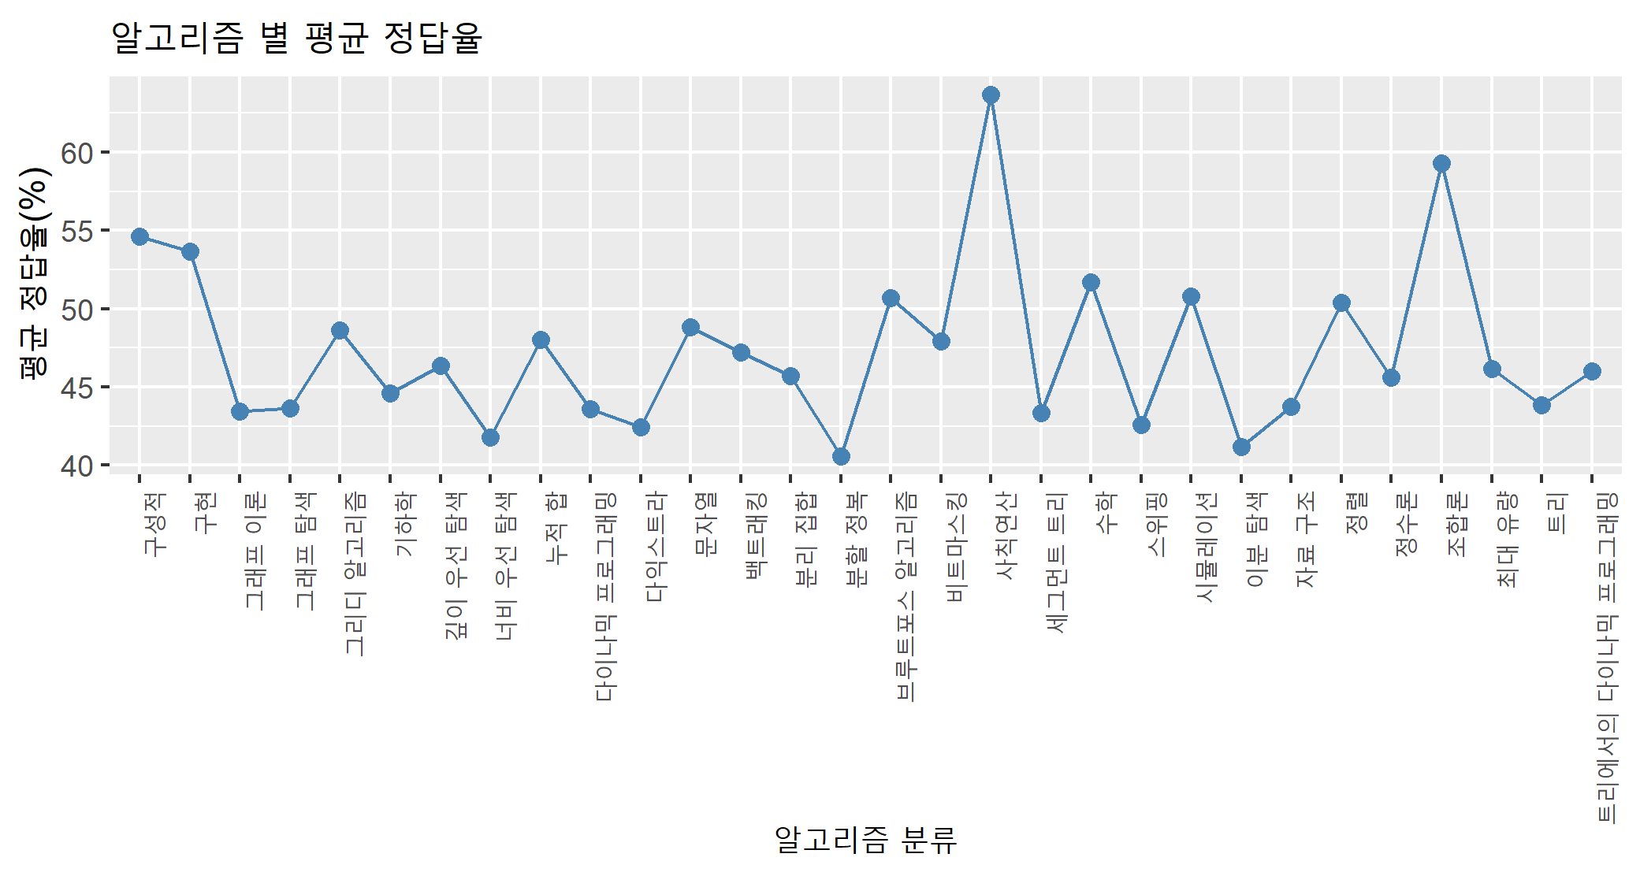
알고리즘 별 평균 정답율 그래프
40%~65% 까지 평균 정답율이 골고루 분포함을 알 수 있다.

Slide 13
정답율 높은 순 도표

Slide 14
평균 정답율 제일 높은 알고리즘의 문제 보여주기-캡처
(풀어봤더니 파이썬 기초를 가지고 풀 수 있었다. 어렵지 않았음)

Slide 15
평균 정답율 제일 낮은 알고리즘의 문제 보여주기-캡처
(너무 어려워요)

Slide 16
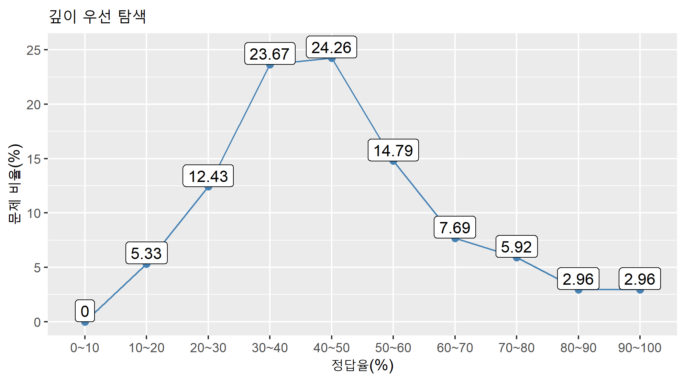
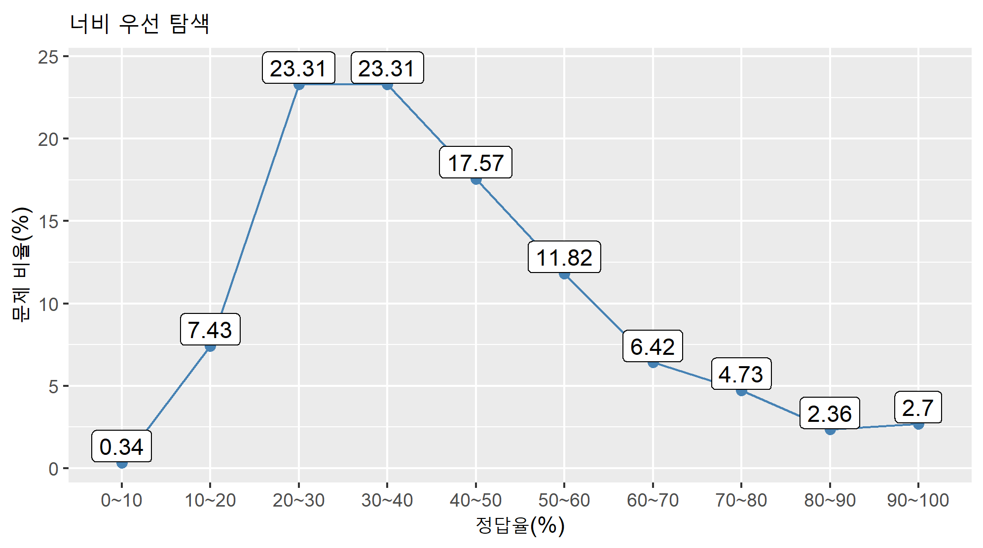
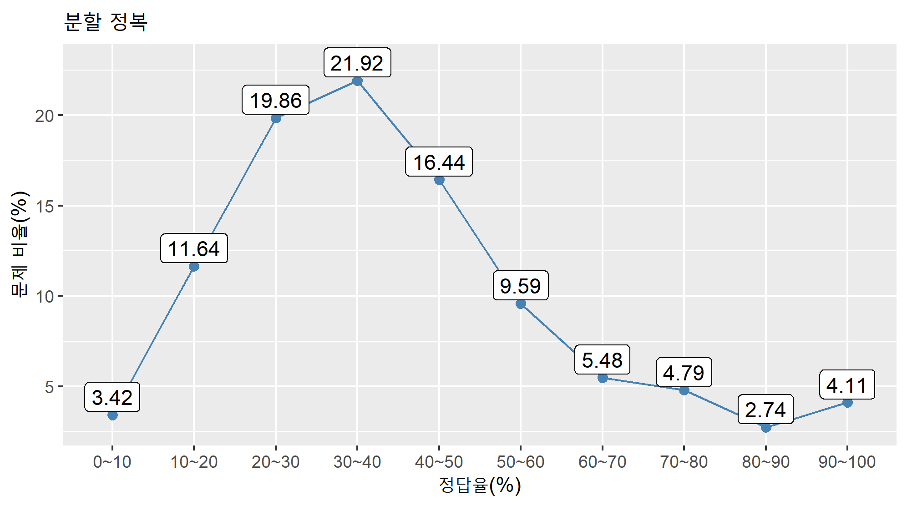
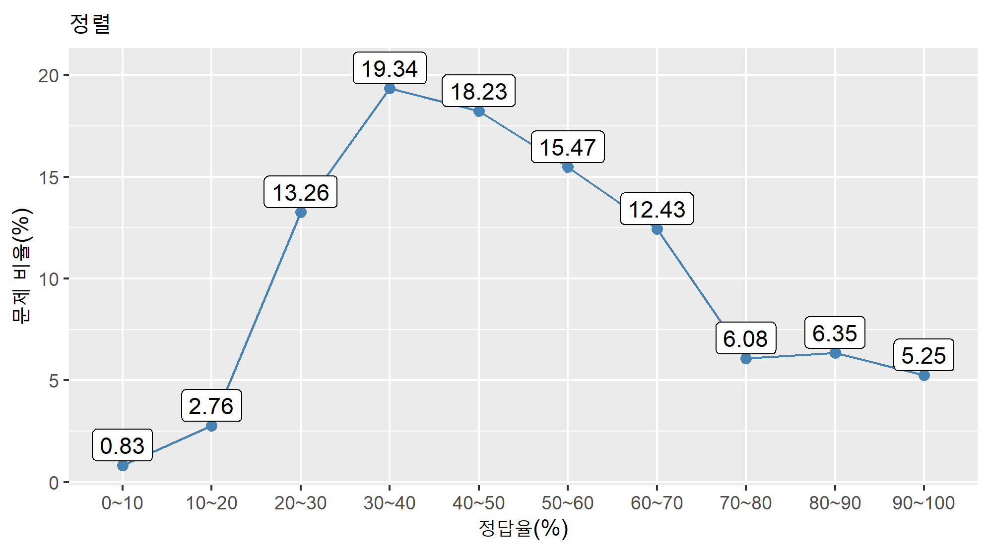
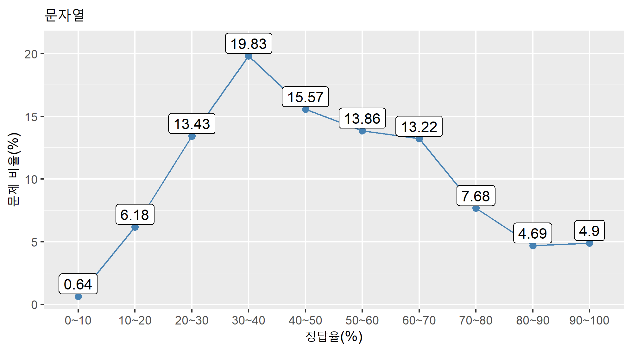
강사님의 개인적인 답변
강사님
어렵: 너비우선탐색, 깊이 우선탐색, 분할정복
쉽: 사칙연산, 정렬, 문자열
정답율 40% 이하 문제의 비율이 현저히 높은 것을 알 수 있다.
정답율 70% 이상인 문제의 비율이 현저히 높은 것을 알 수 있다.

Slide 17
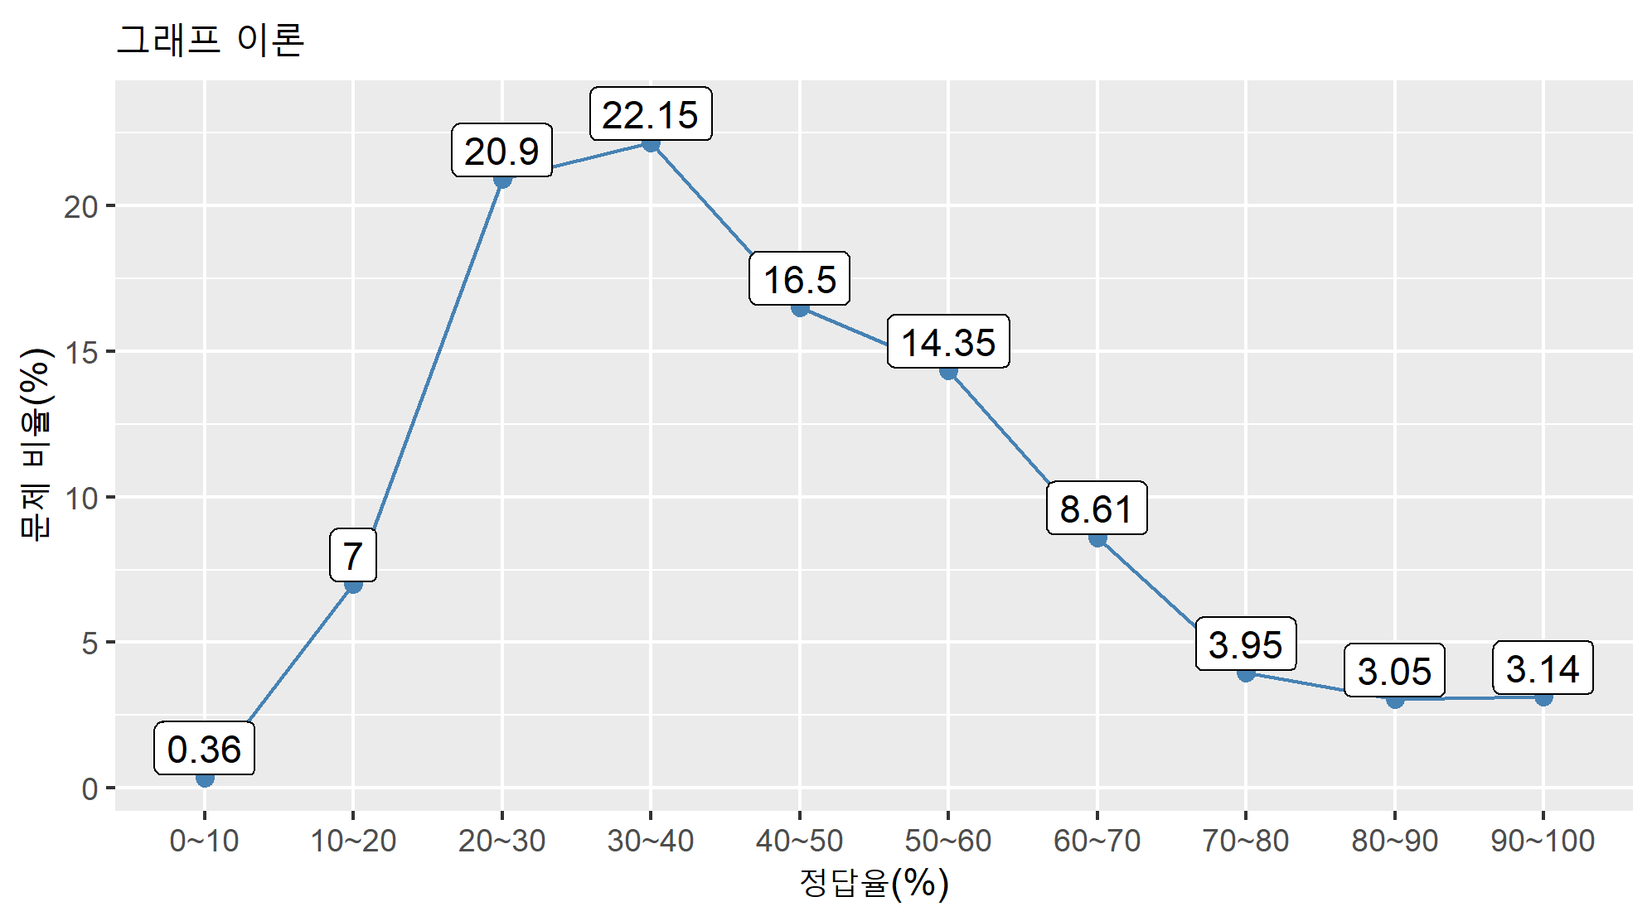
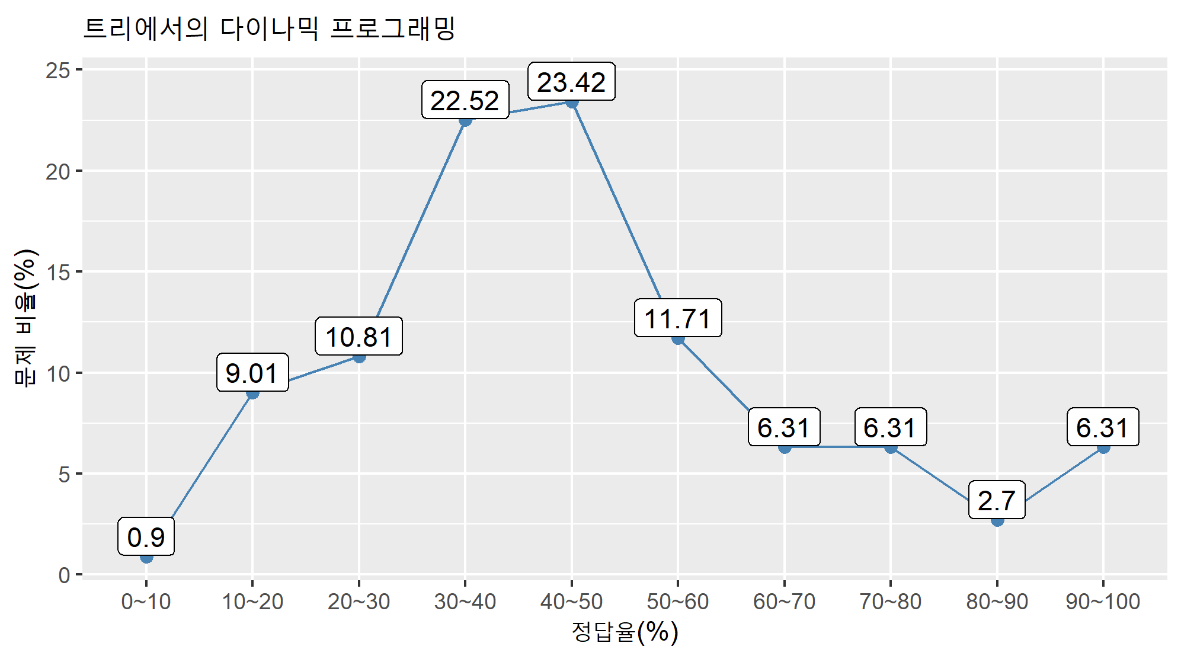
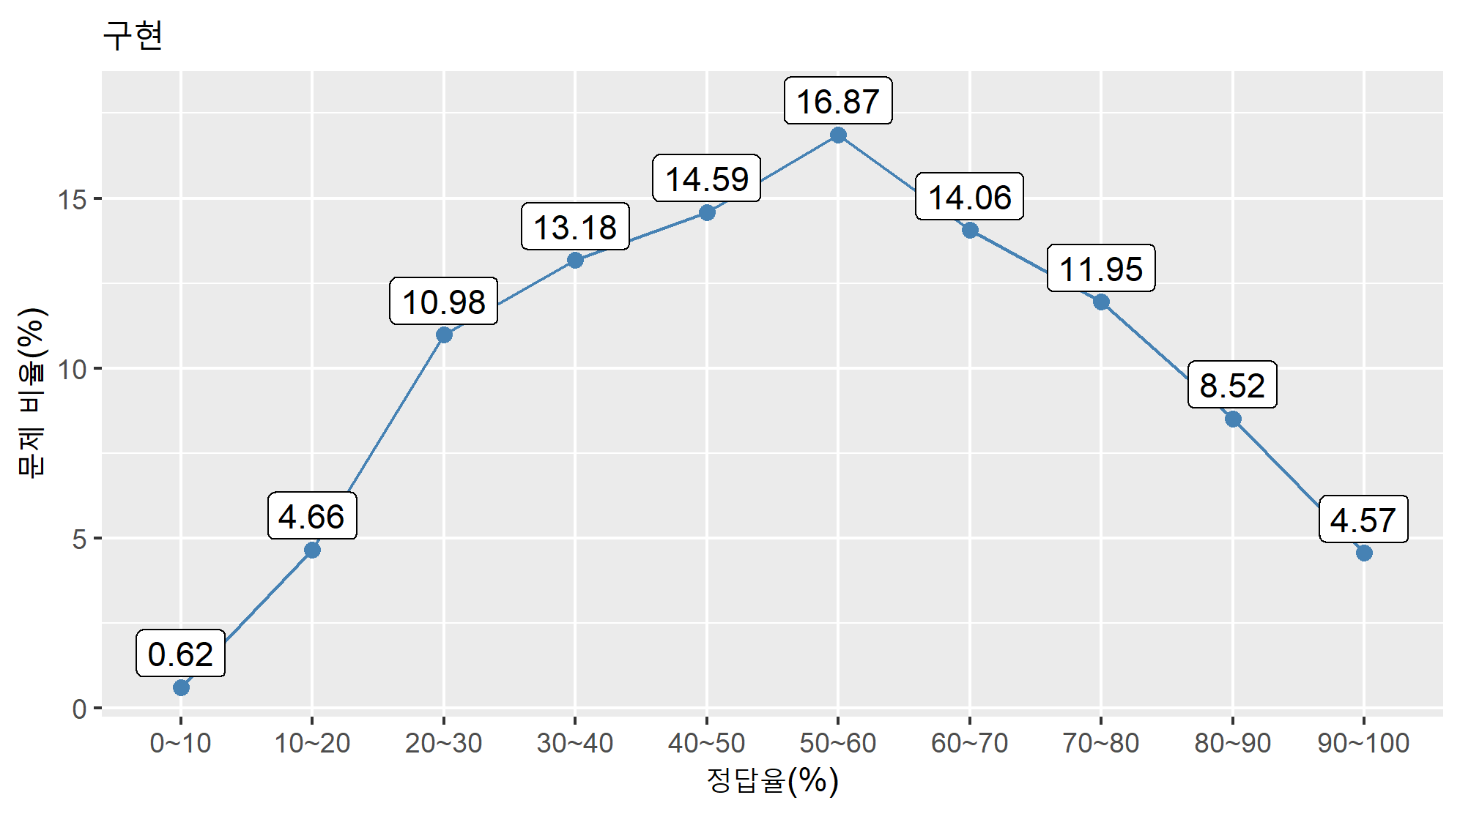
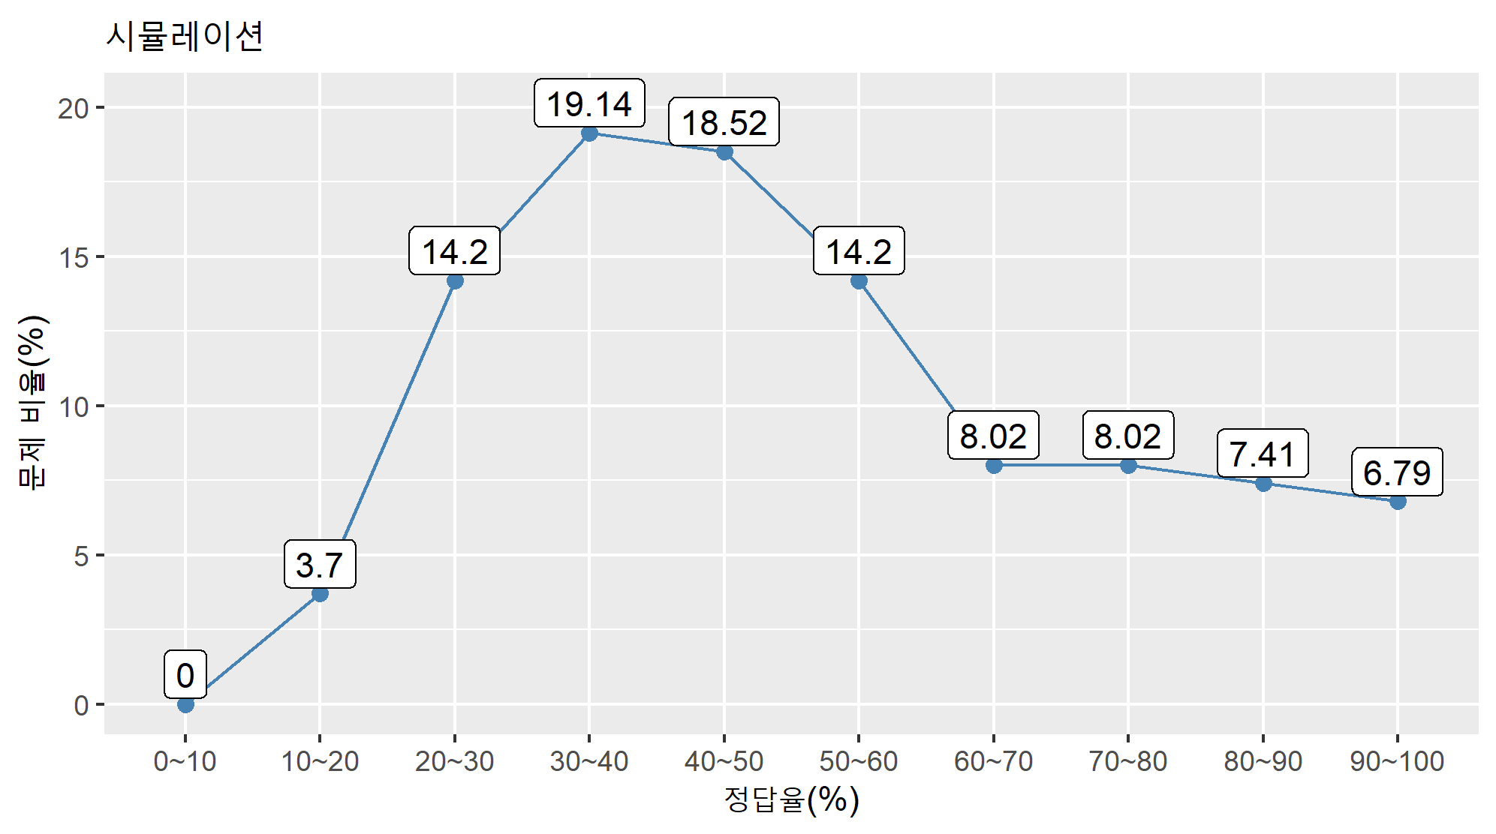
-어려움: 그래프이론, 최대유량, 트리에서의 다이나믹 프로그래밍
-쉬움: 구현, 사칙연산, 시뮬레이션
학생1의 개인적인 답변

Slide 18
우리가 제시하는 공부 방안

